Slide 1
Restourant “Yummy”
Изготвил: Кристиан Проданов

Slide 2
Цели
Прототип на ресторантна програма
Конзолен интерфейс
Добавяне на:
Храна за меню
Персонал
Поръчки
Резервации
Статус на маси

Slide 3
Основни етапи в реализацията
Обсъждане и събиране на идеи за приложението
Търсене на информация от сферата на медицината
Обсъждане на дизайн и релации между таблиците в БД
Създаване на БД
Въвеждане на информация в БД
Създаване на проект във Visual Studio

Slide 4
Основни етапи в реализацията
7. Използване на трислойна архитектура
8. Свързване на БД с проекта
9. Конструиране на заявки към БД
10. Писане на компонентни тестове и дебъгинг
11. Писане на документация

Slide 5


Използвани технологии
За реализация на проекта използваме:
Visual Studio
SQL Server Management Studio (SSMS)

Slide 6
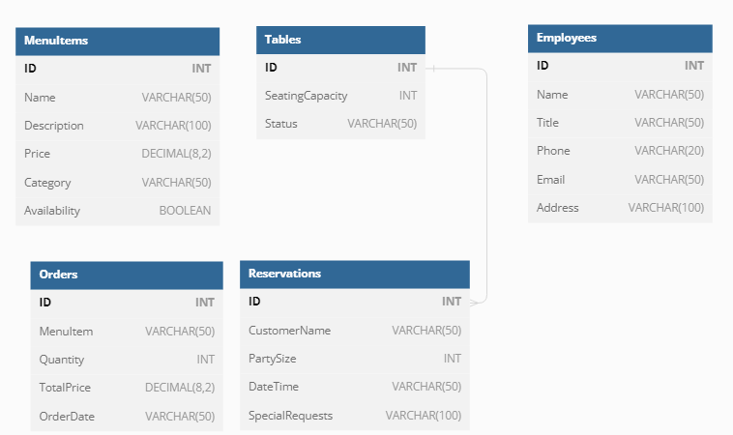
РЕАЛИЗАЦИЯ НА ПРИЛОЖЕНИЕТО
Използвам локална база данни ProektDB. Тя съдържа следните таблици:
MenuItems
Employees
Orders
Reservations
Tables

Slide 7
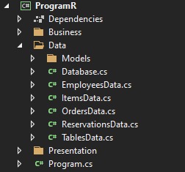
РЕАЛИЗАЦИЯ НА ПРИЛОЖЕНИЕТО
За кодовата част използвам Visual Studio, а класовете са разпределени в следните папки:
Business
Data
Models
Presentation

Slide 8
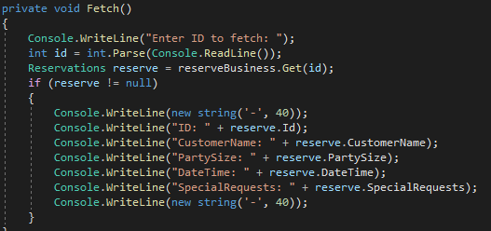
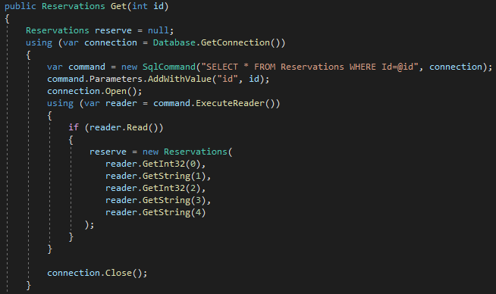

РЕАЛИЗАЦИЯ НА ПРИЛОЖЕНИЕТО

Slide 9
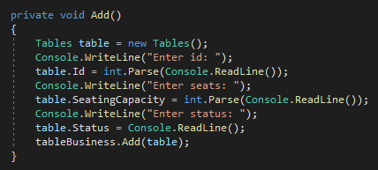
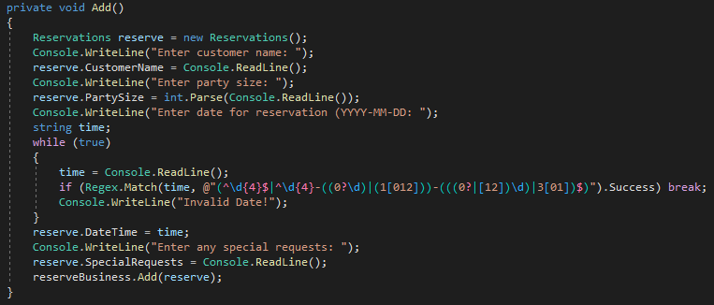
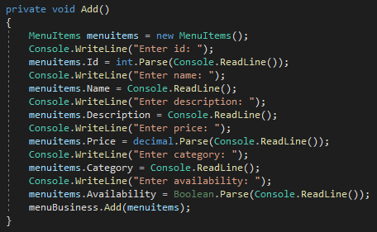
РЕАЛИЗАЦИЯ НА ПРИЛОЖЕНИЕТО

Slide 10

Развитие и нововъведения
Бъдещите ми цели включват:
графичен потребителски интерфейс (ГПИ)
разширяване на функционалността
добавяне на нови таблици в БД

Slide 11
ИЗПОЛЗВАНА ЛИТЕРАТУРА
https://bg.wikipedia.org/wiki/Ресторант
https://docs.microsoft.com/en-us/dotnet/csharp/

Slide 12
БЛАГОДАРЯ ЗА ВНИМАНИЕТО

